Slide 1
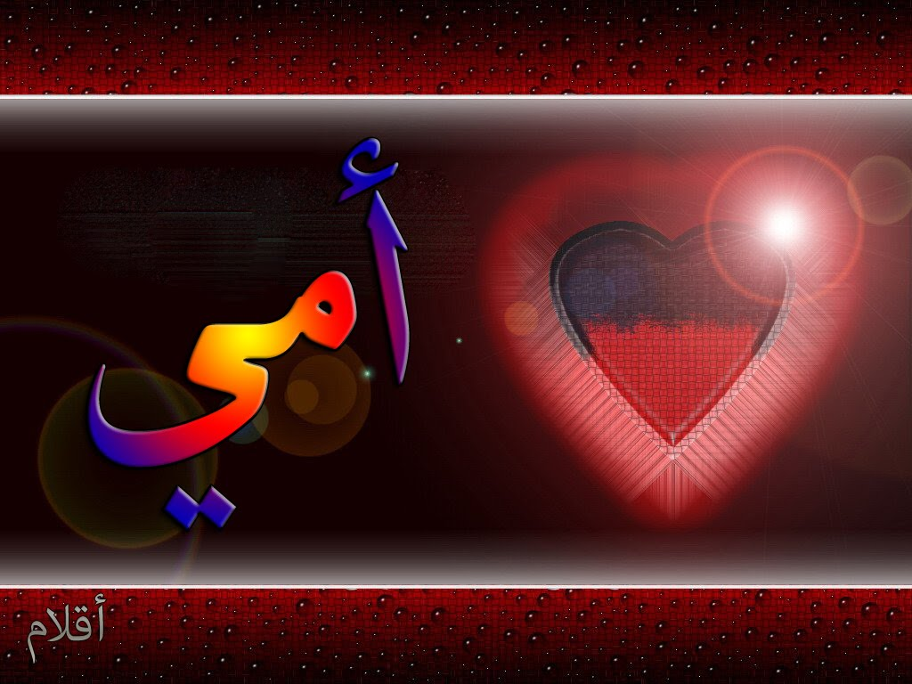
تطرقنا اليوم في الحديث عن أعظم مخلوقات الله ألا وهي الأم، ثمّ تعلّمنا طريقة كتابة الرسالة الشخصية بهدف التمكن من كتابة رسالة جميلة نقدمها لها كهدية شكر وامتنان على ما تقدمه لنا من دعم وحنان ودفء.

